Slide 1
Муниципальное бюджетное дошкольное образовательное учреждение – Детский сад «Кырачаан» КРЫШКИ-МАЛЫШКИ
Хохолова Саша 6 лет, подготовительная группа «Кунчээн»

Slide 2
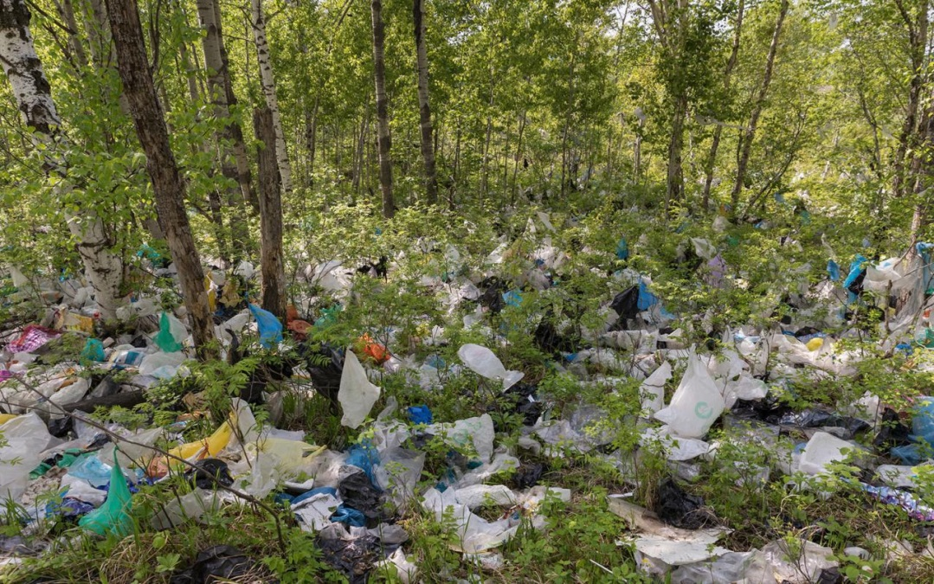
Наша планета нуждается в чистоте. Пластик плохо влияет на нашу природу. Он попадает вместе с пищей в тела животных, птиц и рыб. Чтобы сберечь природу и здоровье людей, можем пластиковый мусор сдать на переработку. Крышка состоит из ценного сырья пластика. Прежде всего необходимо собрать , помыть

Slide 3
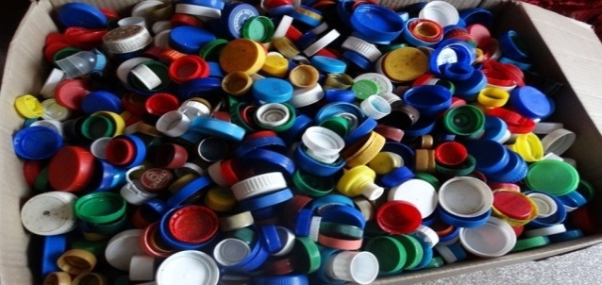
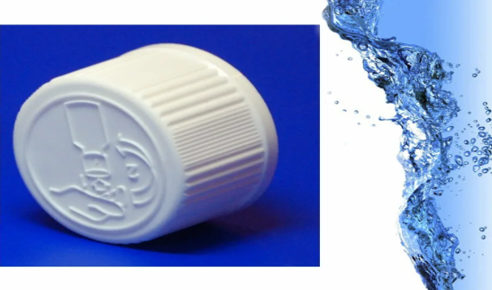
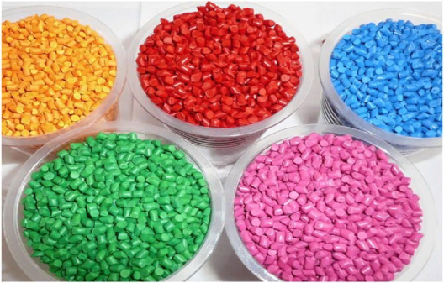
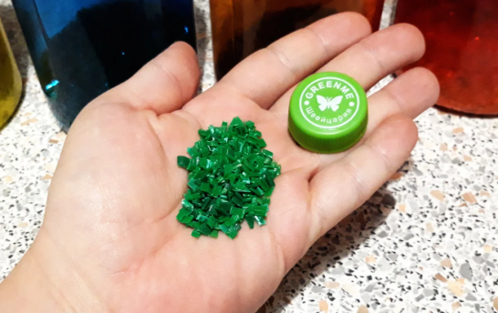
Крышки проходят несколько этапов переработки: 1.Сбор сырья 3.Очистка 5.Гранулирование 2.Сортировка 4.Дробление После этого изготавливают новые изделия.

Slide 4
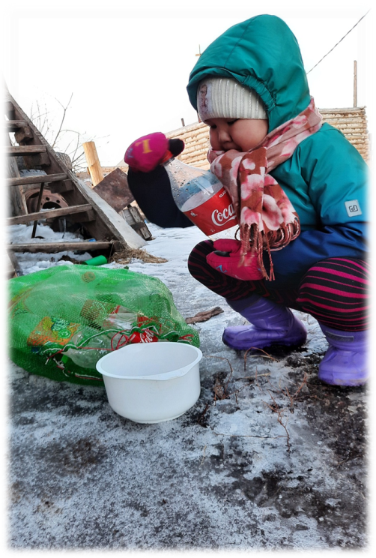
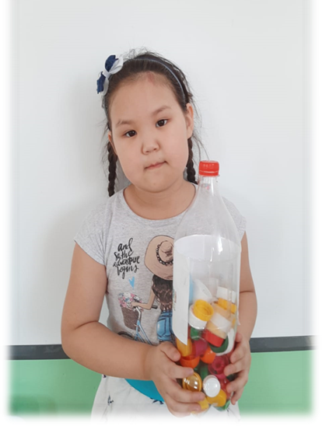
Собрала крышки

Slide 5
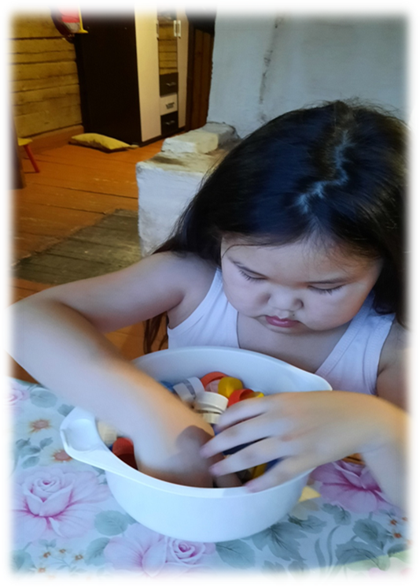
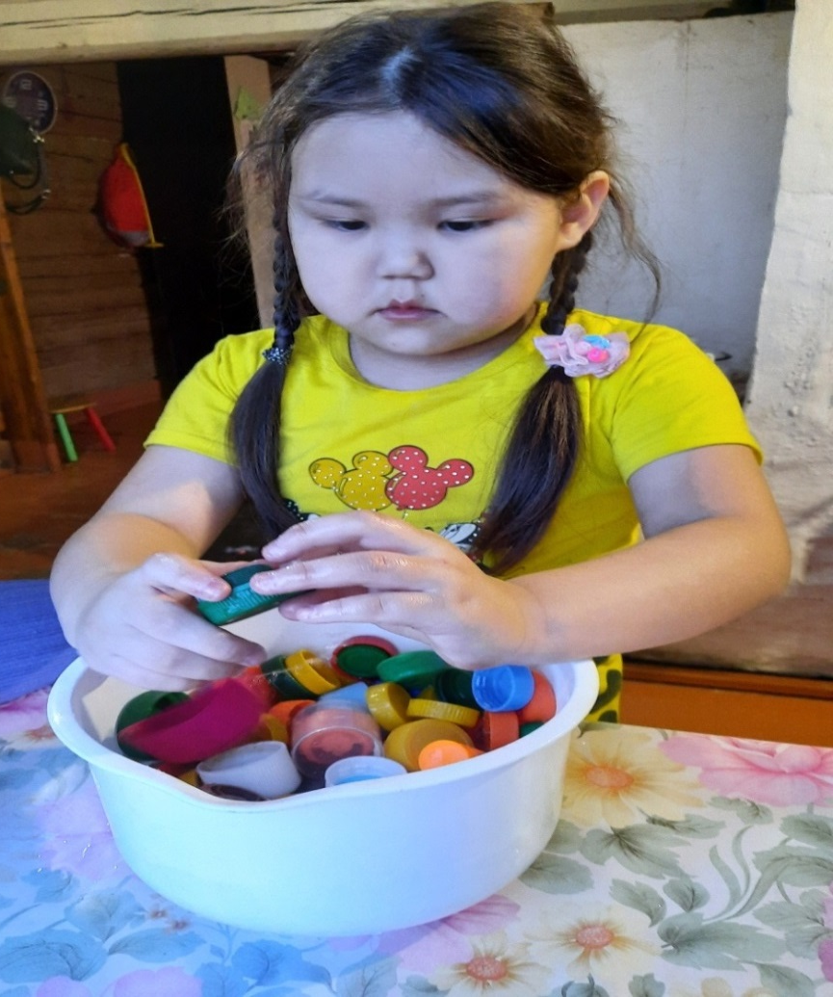
Мою крышки

Slide 6
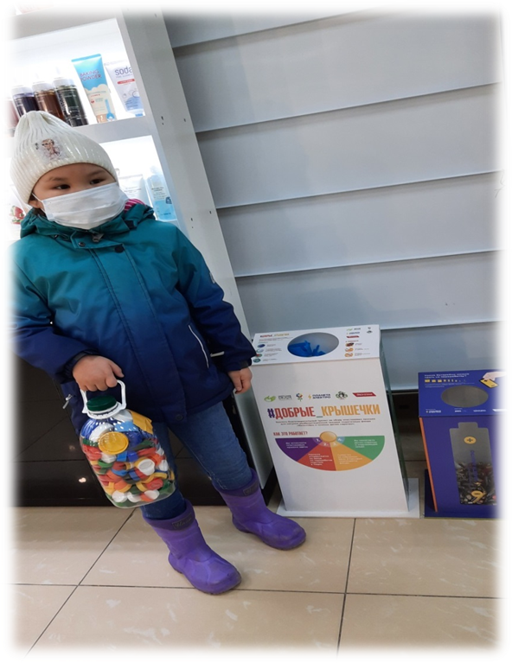
Пункт приема крышек г. Олекминск (Я собрала всего 223 шт. крышек от пластиковой бутылки.) Собирая крышки, спасаем природу!

Slide 7
Спасибо за внимание!

